Slide 1
Diferença de tipos de dados Texto SQL Server.
Char; NChar ; NVarChar ; VarChar; NText ; Text.

Slide 2
Char e VarChar
São tipos de dados caractere, a diferença é que CHAR é um tipo de dado de comprimento fixo e VARCHAR é de comprimento variável.
O VARCHAR deve ser utilizado quando não sabemos o que vamos armazenar. Um exemplo pode ser o nome do cliente, endereço, o email que sempre variam de tamanho.
Já o CHAR quando os tamanhos que desejamos armazenar na coluna de uma tabela são de tamanho consistentes e semelhantes.
O tipo CHAR possui um tamanho fixo, assim se você tentar armazenar um valor maior que o definido numa coluna do tipo CHAR ele será truncado.

Slide 3
NChar e NVarChar
NVARCHAR têm o tamanho variável e vai alocar na memória só o que você usar
NCHAR e NVARCHAR são semelhantes a CHAR e VARCHAR a diferença é que eles armazenam dados no formato Unicode e utilizam para isso a representação de 1 byte para cada caractere usando assim uma representação de 16 bits.
Se tiver uma coluna que você gravará quase sempre a mesma quantidade de texto, use CHAR ou NCHAR, pois nesse caso a performance será melhor do que se você usar os tipos var. Se a coluna variar muito de tamanho, use VARCHAR ou NVARCHAR.

Slide 4
NText e Text
Text não tem um limite específico de tamanho além do máximo do banco de dados. Ele é armazenado na área específica para blobs já que a expectativa é que ele será grande.
NText Dados Unicode de comprimento variável com um comprimento máximo de cadeia até 2GB de texto

Slide 5
Diferença de tipos de dados numérico SQL Server.
BigInt ; Decimal ; Float ; Int ; Money; Real; Small int

Slide 6
BigInt, Int , TinyInt e SmallInt
Utilizar INT ao invés de BIGINT pode reduzir significamente o uso em disco. Se somente esta opção de INT ao invés de BIGINT pode fazê-lo economizar de 10% a 20% de espaço em disco (dependendo da situação).
A maior diferença entre os tipos de dados, são o consumo de memória (em casos especificos) , desempenho e o tamanho em bytes de armazenamento.

Slide 7
Money e SmallMoney
Smallmoney é como money, porém menor. Especificamente money é um 8 bit Decimal, enquanto smallmoney é um 4 bit Decimal Para atribuir o valor R$ 34.654,79 devemos fornecê-lo como 34654.78 ou seja substituindo a vírgula por um ponto e eliminando os pontos dos milhares.

Slide 8
Decimal, Float e Real
O tipo de dados FLOAT é usado para armazenar números de ponto flutuante de precisão simples e dupla.
O tipo de dados Decimal é simplesmente um tipo de ponto flutuante, qualquer número decimal pode ser construído para o valor exato ter que realizar aproximações.
Float é um número de ponto flutuante de precisão única.
Esses tipos são chamados de ponto flutuante binários.

Slide 9
Diferença entre DML e DDL SQL Server.

Slide 10
DDL
Data Definition Language
A DDL, Data Definition Language ou LInguagem de Definição de Dados, apesar do nome não interage com os dados e sim com os objetos do banco. São comandos desse tipo o CREATE, o ALTER e o DROP.

Slide 11
DML
Data Manipulation Language
A DML, Data Manipulation Language, ou Linguagem de Manipulação de Dados. interage diretamente com os dados dentro das tabelas. São comandos do DML o INSERT, UPDATE e DELETE.

Slide 12
Create Table

Slide 13
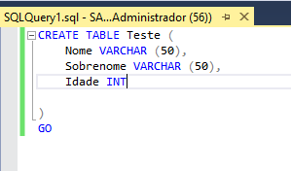
Criando tabela
Ao lado conseguimos criar uma tabela nova através do seguinte comando:
CREATE TABLE Classe ( Nome VARCHAR (50) NOT NULL, NumeroClasse INT NOT NULL ) GO

Slide 14
O que é Primary Key e Forgein Key?
As primary keys e as foreign keys tem objetivos distintos, normalmente você sempre vai querer ter uma primary key em todas as suas tabelas. Em banco de dados este é um requisito para normalização de tabelas.

Slide 15
Primary Key
O objetivo de uma primary key é permitir identificar o registro de forma única, não existe outra primary key para este mesmo registro da mesma forma que nenhum outro registro possui esta primary key, isso permite que você garanta que aquilo que está sendo selecionado está correto.

Slide 16
Foreign Key
As foreign keys tem como principal objetivo manter a consistência, você consegue usando elas garantir que os registros estão referenciando os registros corretos e evitar que novos registros sejam inseridos de forma errônea.

Slide 17
O que é Identity?

Slide 18
Identity
Identity é uma propriedade utilizada para atributos (campos/colunas) das tabelas nas funções CREATE TABLE e ALTER TABLE, e tem como finalidade incrementar um valor a cada nova inserção.

Slide 19
O que é Join? E quais tipos de Join existem

Slide 20

O que é JOIN ?
•Uma cláusula JOIN em SQL, correspondente a uma operação de junção em álgebra relacional, combina colunas de uma ou mais tabelas em um banco de dados relacional. Ela cria um conjunto que pode ser salvo como uma tabela ou usado da forma como está
•Um JOIN é um meio de combinar colunas de uma (auto-junção) ou mais tabelas, usando valores comuns a cada uma delas.

Slide 21
INNER JOIN
•SELECT <select_list>
•FROM Tabela A
•INNER JOIN Tabela B
•ON A.Key = B.Key
•A cláusula INNER JOIN compara cada linha da tabela A com as linhas da tabela B para encontrar todos os pares de linhas que satisfazem a condição de junção. Se a condição de junção for avaliado como TRUE, os valores da coluna das linhas correspondentes das tabelas A e B serão combinados em uma nova linha e incluídos no conjunto de resultados.

Slide 22

RIGHT JOIN
•SELECT <select_list>
•FROM Tabela A
•RIGHT JOIN Tabela B
•ON A.Key = B.Key
•A RIGHT JOIN combina dados de duas ou mais tabelas. A RIGHT JOIN começa a selecionar dados da tabela “direita” B e a corresponder às linhas da tabela “esquerda” A.
•A RIGHT JOIN retorna um conjunto de resultados que inclui todas as linhas da tabela “direita” B, com ou sem linhas correspondentes na tabela “esquerda” A. Se uma linha na tabela direita B não tiver nenhuma linha correspondente da tabela “esquerda” A, a coluna da tabela “esquerda” A no conjunto de resultados será nula igualmente ao que acontece no LEFT JOIN.

Slide 23
LEFT JOIN
•SELECT <select_list>
•FROM Tabela A
•LEFT JOIN Tabela B
•ON A.Key = B.Key
•Para cada linha da tabela A, a consulta a compara com todas as linhas da tabela B. Se um par de linhas fizer com que a condição de junção seja avaliado como TRUE, os valores da coluna dessas linhas serão combinados para formar uma nova linha que será incluída no conjunto de resultados.
•Se uma linha da tabela “esquerda” A não tiver nenhuma linha correspondente da tabela “direita” B, a consulta irá combinar os valores da coluna da linha da tabela “esquerda” A com NULL para cada valor da coluna da tabela da “direita” B que não satisfaça a condição de junto (FALSE).
•Em resumo, a cláusula LEFT JOIN retorna todas as linhas da tabela “esquerda” A e as linhas correspondentes ou valores NULL da tabela “esquerda” A.

Slide 24
Consultas realizadas no Banco de Dados

Slide 25
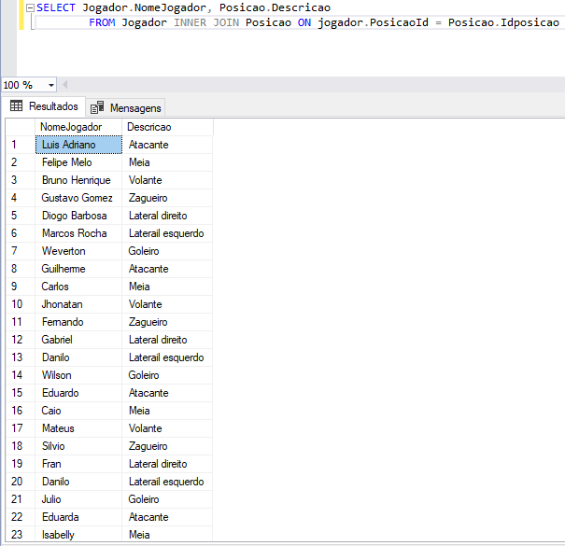
INNER JOIN
Como representado ao lado utilizamos o seguinte comando para consultar todos os jogadores e suas posições:
SELECT Jogador.NomeJogador, Posicao.Descricao FROM Jogador INNER JOIN Posicao ON jogador.PosicaoId = Posicao.IdPosicao

Slide 26
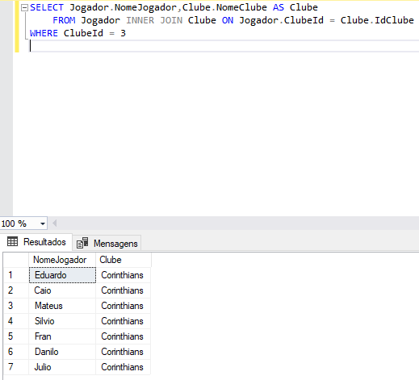
INNER JOIN
Como representado ao lado utilizamos o seguinte comando para consultar os nomes dos jogadores e clube:
SELECT Jogador.NomeJogador,Clube.NomeClube AS Clube
FROM Jogador INNER JOIN Clube ON Jogador.ClubeId = Clube.IdClube
WHERE ClubeId = 3

Slide 27
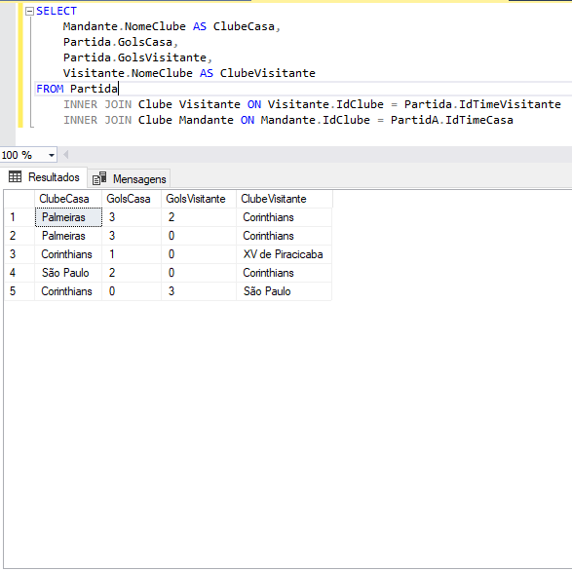
INNER JOIN
Como representado ao lado utilizamos o seguinte comando para consultar os gols que o time mandante fez e o que o time visitante fez:
SELECT
Mandante.NomeClube AS ClubeCasa,
Partida.GolsCasa,
Partida.GolsVisitante,
Visitante.NomeClube AS ClubeVisitante
FROM Partida
INNER JOIN Clube Visitante ON Visitante.IdClube = Partida.IdTimeVisitante
INNER JOIN Clube Mandante ON Mandante.IdClube = PartidA.IdTimeCasa

